Slide 1
과목_학년학기_단원 | suh_h_0401_04
차시명 | 10 수학의 힘을 키워요
파일명 | suh_h_0401_04_0010
검토 | 담당
수학팀 | 박종민
문서 HISTORY
번호 | 버전 | 문서 작성일 | 내용 비고 | 작성자 (내선번호) | 검토자
1 | V 1.0 | 2022.2.5 | 문서 발생 | 김범수
2 | V 1.0 | 2022.3.5. | 1차 검수 |  | 박종민
3 | V 2.0 | 2022.03.07 | 2차 검수 |  | 김예림
4
5
6
7
8
9
10
11

Slide 2
학습 단계 | 자료명 |  | 프레임 수 | 교과서 정보 | 파일명 | 자료 형태
도입 | 애니 | [도입 애니메이션] 생일 초대장 만들기 | 1 | 수학 102쪽 | suh_h_0401_04_0010_101_1.html | Html5(애니)
도입 | 학습 목표 | 이번 시간에 배울 내용 | 1 |  | suh_h_0401_04_0010_102_1.html | Html5
전개 | 생각열기 | [생각열기] 그림 속 상황 파악하기 | 1 | 수학 102쪽 | suh_h_0401_04_0010_201_1.html | Html5
전개 | 활동 1 | [활동 1] 평면도형의 이동 방법을 이용한 초대장 만들기 | 1 | 수학102~103쪽 | suh_h_0401_04_0010_202_1.html | Html5
전개 | 활동 1 | [활동 1] 내가 만든 초대장을 친구들과 공유하기 | 1 | 수학 102~103쪽 | suh_h_0401_04_0010_202_2.html | Html5
정리 | 차시 예고 | 다음 시간에 배울 내용 | 1 |  | suh_h_0401_04_0010_301_1.html | Html5
평가 | 칭찬 하기 | 우리 반 친구 칭찬하기 | 1 |  | suh_h_0401_04_0010_401_1.html | Html5
총 프레임 수 |  |  | 7

Slide 3


4-1
4. 평면도형의 이동
suh_h_0401_04_0010_101_1
10 수학의 힘을 키워요
Θ Description & Function
[애니 DVD 개발물]
한대희 수학 4-1 지도서\app\resource\contents\lesson04\ops\4\media\mp4
[애니 게이트 참고 화면]
생일 초대장 만들기
애니 파일명 | 4_powerup_ani.mp4

Slide 4

4-1
4. 평면도형의 이동
suh_h_0401_04_0010_102_1
10 수학의 힘을 키워요
Θ Description & Function
#1
[이번 시간에 배울 내용]
준비물
1
이번 시간에는 무엇을 배울까요?
평면도형의 이동과 관련된 문제를 해결하고 어떻게 해결하였는지 설명할 수 있습니다.
#2
모양 조각

Slide 5

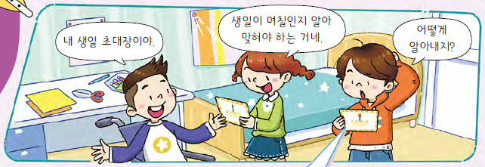



4-1
4. 평면도형의 이동
suh_h_0401_04_0010_201_1
10 수학의 힘을 키워요
#4
Θ Description & Function
다음 대화를 보고 생일 초대장을 만들어 봅시다.
그림 전체적으로 배경 제거하고 테두리 안 그림만 남기기.
이너 버튼(페이지 3개)
이미지 위에 말풍선 소스 사용. - 말풍선 안에 텍스트 크기 조절하여 텍스트 삽입.
준비물 소스 사용
삭제 영역
준비물 185 쪽
#5
#1
#3
생일이 며칠인지 알아맞혀야 하는 거네.
어떻게 알아내지?
내 생일 초대장이야.
#5
#2
삽화 파일명 | LH 서버 > 원본 삽화 폴더 > 4단원 > (힘을 키워요)4-1-4(1).psd

Slide 6
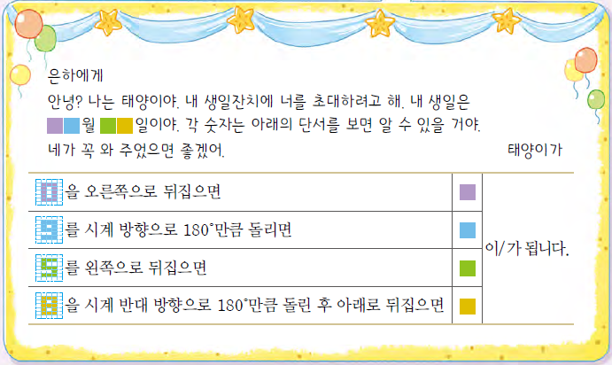



4-1
4. 평면도형의 이동
suh_h_0401_04_0010_201_1
10 수학의 힘을 키워요
Θ Description & Function
다음 대화를 보고 생일 초대장을 만들어 봅시다.
준비물 185 쪽
은하에게
안녕? 나는 태양이야.내 생일잔치에 너를 초대하려고 해. 내 생일은
월 일이야. 각 숫자는 아래의 단서를 보면 알 수 있을 거야.
네가 꼭 와 주었으면 좋겠어. 태양이가
을 오른쪽으로 뒤집으면
를 시계 방향으로 180˚만큼 돌리면
이/가 됩니다.
를 왼쪽으로 뒤집으면
을 시계 반대 방향으로 180˚만큼 돌린 후 아래로 뒤집으면
삽화 파일명 | 4_powerup_page4_bg.svg / 4_powerup_page2_n0.svg / 4_powerup_page2_n9.svg / 4_powerup_page2_n5.svg / 4_powerup_page2_n8.svg 한대희 수학 4-1 지도서\app\resource\contents\lesson04\ops\4\images\4_powerup

Slide 7
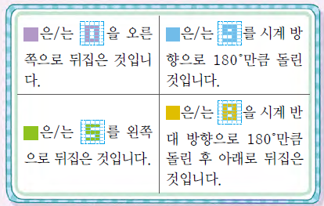
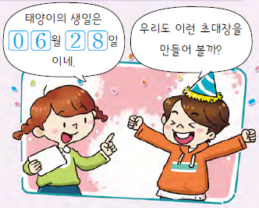





4-1
4. 평면도형의 이동
suh_h_0401_04_0010_201_1
10 수학의 힘을 키워요
Θ Description & Function
다음 대화를 보고 생일 초대장을 만들어 봅시다.
이미지 위에 말풍선 소스 사용. - 말풍선 안에 텍스트 크기 조절하여 텍스트 삽입.
준비물 185 쪽
#1
태양이의 생일은
은/는 을 오른쪽으로 뒤집은 것입니다.
은/는 를 시계 방향으로 180˚만큼 돌린 것입니다.
월
일
우리도 이런 초대장을 만들어 볼까?
이네.
은/는 를 왼쪽으로 뒤집은 것입니다.
은/는 을 시계 반대 방향으로 180˚만큼 돌린 후 아래로 뒤집은 것입니다.
삽화 파일명 | 4_powerup_page2_n0.svg / 4_powerup_page2_n9.svg / 4_powerup_page2_n5.svg / 4_powerup_page2_n8.svg 한대희 수학 4-1 지도서\app\resource\contents\lesson04\ops\4\images\4_powerup LH 서버 > 원본 삽화 폴더 > 4단원 > (힘을 키워요)4-1-4(1).psd

Slide 8



4-1
4. 평면도형의 이동
suh_h_0401_04_0010_201_2
10 수학의 힘을 키워요
Θ Description & Function
#1
그림 보기 풀 팝업창 (다음 슬라이드)
탭 이벤트
답 칸 클릭하면 답 나타남. 정답 확인 버튼은 정답 가리기로 토글 됨.
이너 버튼(페이지 2개)
다음 대화를 보고 생일 초대장을 만들어 봅시다.
#2
문제
그림은 어떤 상황인가요?
생일 초대장에 적힌 단서를 보고 태양이의 생일을 알아내는 상황입니다.
계획
실행
초대장의 단서에는 어떤 정보가 제시되어 있나요?
반성
초대장의 단서를 통해 월과 일에 사용된 숫자가 색에 따라 정해져 있음을 알 수 있습니다.
생일의 숫자를 어떻게 움직여야 하는지 방법과 순서를 알 수 있습니다.
#4
#3

Slide 9

4-1
4. 평면도형의 이동
suh_h_0401_04_0010_201_2
10 수학의 힘을 키워요
Θ Description & Function
<그림보기 누르면 나오는 확인>
이너 버튼(페이지 3개)
이미지 위에 말풍선 소스 사용. - 말풍선 안에 텍스트 크기 조절하여 텍스트 삽입.
삭제 영역
#3
#3
#2
생일이 며칠인지 알아맞혀야 하는 거네.
어떻게 알아내지?
내 생일 초대장이야.
#3
#1
삽화 파일명 | LH 서버 > 원본 삽화 폴더 > 4단원 > (힘을 키워요)4-1-4(1).psd

Slide 10
4-1
4. 평면도형의 이동
suh_h_0401_04_0010_201_2
10 수학의 힘을 키워요
Θ Description & Function
<그림보기 누르면 나오는 화면>
이미지 위에 텍스트 새로 쓰기.
#1
은하에게
안녕? 나는 태양이야.내 생일잔치에 너를 초대하려고 해. 내 생일은
월 일이야. 각 숫자는 아래의 단서를 보면 알 수 있을 거야.
네가 꼭 와 주었으면 좋겠어. 태양이가
을 오른쪽으로 뒤집으면
를 시계 방향으로 180˚만큼 돌리면
이/가 됩니다.
를 왼쪽으로 뒤집으면
을 시계 반대 방향으로 180˚만큼 돌린 후 아래로 뒤집으면
삽화 파일명 | 4_powerup_page4_bg.svg / 4_powerup_page2_n0.svg / 4_powerup_page2_n9.svg / 4_powerup_page2_n5.svg / 4_powerup_page2_n8.svg 한대희 수학 4-1 지도서\app\resource\contents\lesson04\ops\4\images\4_powerup

Slide 11
4-1
4. 평면도형의 이동
suh_h_0401_04_0010_201_2
10 수학의 힘을 키워요
Θ Description & Function
<그림보기 누르면 나오는 화면>
이미지 위에 말풍선 소스 사용. - 말풍선 안에 텍스트 크기 조절하여 텍스트 삽입.
#1
태양이의 생일은
은/는 을 오른쪽으로 뒤집은 것입니다.
은/는 를 시계 방향으로 180˚만큼 돌린 것입니다.
월
우리도 이런 초대장을 만들어 볼까?
일
이네.
은/는 를 왼쪽으로 뒤집은 것입니다.
은/는 을 시계 반대 방향으로 180˚만큼 돌린 후 아래로 뒤집은 것입니다.
삽화 파일명 | 4_powerup_page2_n0.svg / 4_powerup_page2_n9.svg / 4_powerup_page2_n5.svg / 4_powerup_page2_n8.svg 한대희 수학 4-1 지도서\app\resource\contents\lesson04\ops\4\images\4_powerup LH 서버 > 원본 삽화 폴더 > 4단원 > (힘을 키워요)4-1-4(1).psd

Slide 12
4-1
4. 평면도형의 이동
suh_h_0401_04_0010_201_2
10 수학의 힘을 키워요
Θ Description & Function
다음 대화를 보고 생일 초대장을 만들어 봅시다.
답 칸 클릭하면 답 나타남. 정답 확인 버튼은 정답 가리기로 토글 됨.
문제
생일을 어떻게 알 수 있을지 생각해 보세요.
주어진 숫자를 단서에 적힌 방법대로 움직여 보며 구할 수 있을 것 같습니다.
계획
실행
숫자 0, 9, 5, 8을 단서에 제시된 방법대로 실제로 움직여 보며 태양이의 생일을 맞혀 보세요.
반성
태양이의 생일은 06월 28일입니다.
#1

Slide 13
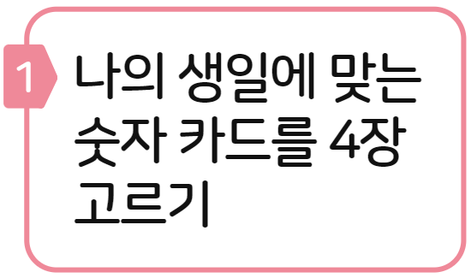

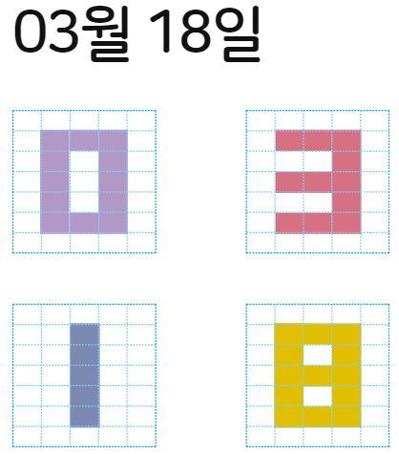

4-1
4. 평면도형의 이동
suh_h_0401_04_0010_202_2
10 수학의 힘을 키워요
Θ Description & Function
다음 대화를 보고 생일 초대장을 만들어 봅시다.
삽화 위에 텍스트 직접 삽입.
손가락 약물 사용 - 클릭 시 오른쪽 라인 박스 전체가 나타남.
예 약물 사용.
이너 버튼(페이지3개)
정답 확인 버튼 없음.
문제
다음 순서로 초대장을 만들어 보세요.
계획
#1
#2
나의 생일에 맞는
숫자 카드를 4장
고르기
03월 18일
#3
실행
반성
#2
#4
#5
삽화 파일명 | 4_powerup_page2_ex1.svg / 4_powerup_page2_icon1.svg 한대희 수학 4-1 지도서\app\resource\contents\lesson04\ops\4\images\4_powerup

Slide 14
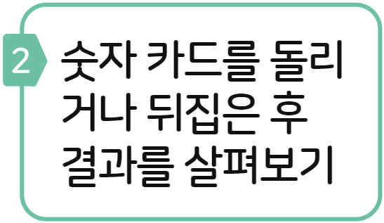

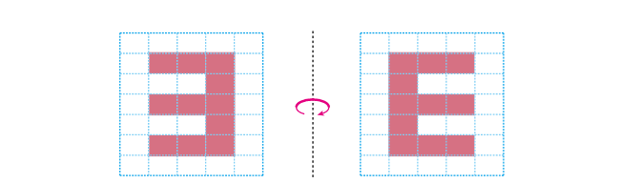
4-1
4. 평면도형의 이동
suh_h_0401_04_0010_202_2
10 수학의 힘을 키워요
Θ Description & Function
다음 대화를 보고 생일 초대장을 만들어 봅시다.
삽화 위에 텍스트 직접 삽입.
손가락 약물 사용 - 클릭 시 오른쪽 라인 박스 전체가 나타남.
예 약물 사용.
정답 확인 버튼 없음.
문제
다음 순서로 초대장을 만들어 보세요.
#2
계획
#1
숫자카드를 돌리거나
뒤집은 후 결과를
살펴보기
#3
실행
을 오른쪽으로 뒤집으
면 가 됩니다.
반성
#4
삽화 파일명 | 4_powerup_page2_ex2.svg / 4_powerup_page2_num3.svg / 4_powerup_page2_num3_1.svg / 4_powerup_page2_icon2.svg 한대희 수학 4-1 지도서\app\resource\contents\lesson04\ops\4\images\4_powerup

Slide 15
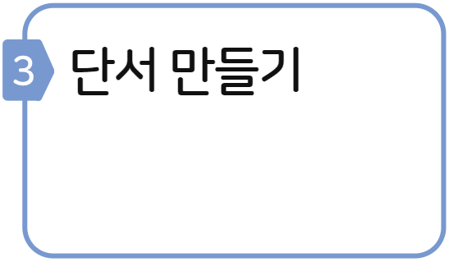

4-1
4. 평면도형의 이동
suh_h_0401_04_0010_202_2
10 수학의 힘을 키워요
Θ Description & Function
다음 대화를 보고 생일 초대장을 만들어 봅시다.
삽화 위에 텍스트 직접 삽입.
손가락 약물 사용 - 클릭 시 오른쪽 라인 박스 전체가 나타남.
예 약물 사용.
정답 확인 버튼 없음.
문제
다음 순서로 초대장을 만들어 보세요.
#2
계획
#1
단서 만들기
#3
실행
을 왼쪽으로 뒤집으면
이/가 됩니다.
반성
#4
삽화 파일명 | 4_powerup_page2_num3_1.svg / 4_powerup_page2_icon3.svg 한대희 수학 4-1 지도서\app\resource\contents\lesson04\ops\4\images\4_powerup

Slide 16
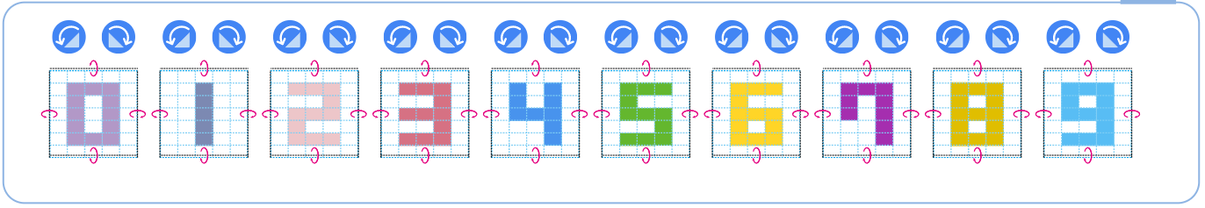

4-1
4. 평면도형의 이동
suh_h_0401_04_0010_202_2
10 수학의 힘을 키워요
Θ Description & Function
다음 대화를 보고 생일 초대장을 만들어 봅시다.
지시문 - 볼드 : 숫자, 드래그
전자저작물 기능과 동일 4_6_01.html 한대희 4-1 지도서\app\resource\contents\lesson04\ops\4
라인 박스 색상은 빨, 주, 노, 초로 선택.
이너 버튼(페이지 2개)
‘다시 하기’ 약물 사용. - 클릭 시 첫 화면으로 돌아감. - 토글 이벤트 없음.
돌리기, 뒤집기를 이용하여 초대장을 완성해 보세요.
문제
#1
숫자를 드래그하여 옮기세요.
i
계획
#2
실행
반성
#3
월
일
#4
#5
삽화 파일명 | 4_powerup_page2_n0.svg ~ 4_powerup_page2_n9.svg 한대희 수학 4-1 지도서\app\resource\contents\lesson04\ops\4\images\4_powerup

Slide 17





4-1
4. 평면도형의 이동
suh_h_0401_04_0010_202_2
10 수학의 힘을 키워요
Θ Description & Function
다음 대화를 보고 생일 초대장을 만들어 봅시다.
예 보기 클릭 시 나타나는 내용. - 전자저작물과 동일 4_6_01.html 한대희 4-1 지도서\app\resource\contents\lesson04\ops\4
예 보기 버튼을 클릭하면 예시 답안 나타남. 다시하기로 토글됨.
돌리기, 뒤집기를 이용하여 초대장을 완성해 보세요.
문제
계획
#1
우주
에게
안녕? 나는 (이)야.내 생일잔치에 너를 초대하려고 해. 내 생일은
월 일이야. 각 숫자는 아래의 단서를 보면 알 수 있을 거야.
네가 꼭 와 주었으면 좋겠어. 이가
실행
샛별
샛별
반성
#1
을 위쪽으로 뒤집으면
을 시계 반대 방향으로 180°만큼 돌리면
이/가 됩니다.
를 시계 방향으로 180°만큼 돌리면
을 아래쪽으로 뒤집으면
#2
삽화 파일명 | 4_powerup_page4_bg.svg 한대희 수학 4-1 지도서\app\resource\contents\lesson04\ops\4\images\4_powerup

Slide 18

4-1
4. 평면도형의 이동
suh_h_0401_04_0010_202_2
10 수학의 힘을 키워요
Θ Description & Function
다음 대화를 보고 생일 초대장을 만들어 봅시다.
정답 확인 버튼 없음.
문제
친구가 만든 초대장과 내가 만든 초대장을 공유하고, 친구의 생일을 알아맞혀 보세요 .
계획
실행
반성
서로의 방법을 비교해 보고 나와 다른 점이 있는지
이야기해 보세요.
#1

Slide 19


4-1
4. 평면도형의 이동
suh_h_0401_04_0010_301_1
10 수학의 힘을 키워요
Θ Description & Function
#1
[이번 시간에 배울 내용]
1
다음 시간에는 무엇을 배울까요?
단원을 마무리해요
104~107쪽
72~73쪽
#2
자

Slide 20



4-1
4. 평면도형의 이동
suh_h_0401_04_0010_401_1
10 수학의 힘을 키워요
#1
Θ Description & Function
우리 반 친구 칭찬하기
1. [우리 반 친구 칭찬하기]
기존 개발물 내용 및 기능 그대로 사용함. 대발문 텍스트 색 검정으로 변경.
https://cdata2.tsherpa.co.kr/tsherpa/MultiMedia/Flash/2020/curri/index.html?flashxmlnum=yrhj07&classa=A8-C1-41-MM-MM-04-02-08-0-0-0-0&classno=MM_41_04/suh_0401_01_0008/suh_0401_01_0008_302_1.html)
2. 지시문 텍스트 수정
캐릭터를 클릭하세요.
볼드 > 캐릭터, 클릭
3. 그림 교체. 천재교과서 캐릭터 사용
오늘 학습한 내용을 떠올려 보고, 우리 반 친구를 칭찬해 봅시다.
#2
캐릭터를 클릭하세요.
#3
#3

